Slide 1
디자인융합스튜디오
2021112586 김진철
신소재 전공

Slide 2

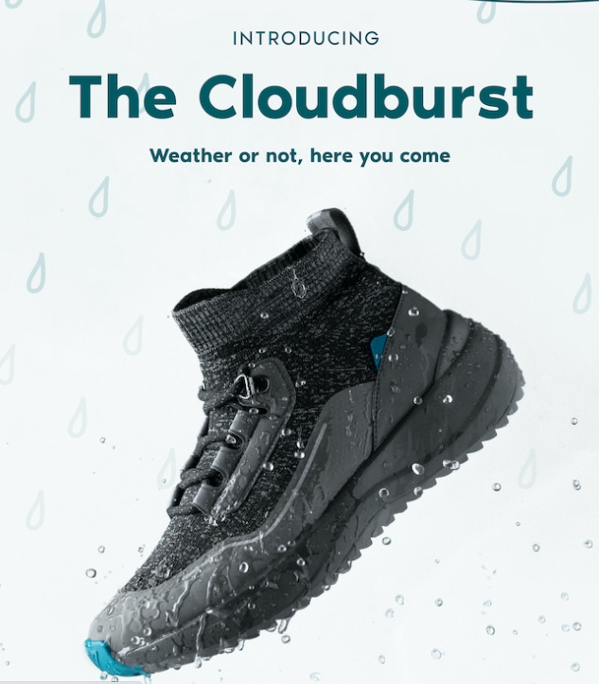
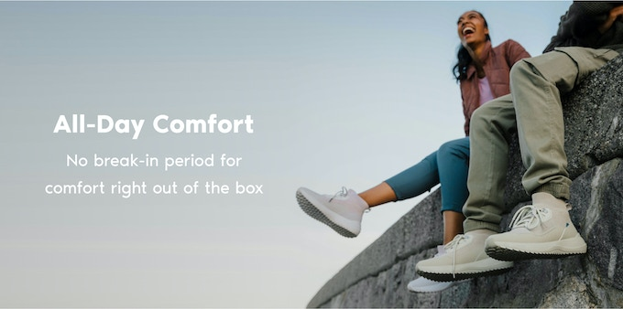
Design- Weather에 관계없는 all day 신발
The Cloudburst
누가했는지: Vessi Footwear (waterproof strech-knit technology 특허를 갖고 있는 소규모 회사)
목적 및 효용: Waterproof 100% & easy to clean
특별히 재밌는 점: 기존에 신발은 기능적으로 계절에 따라 달리 할 필요가 있을까 생각을 하였지만 여름용, 겨울용 신발로 나눠져 있음. 그러나 본질적으로 신발은 waterproof하며 잘 미끄러지지 않고 여름에 덥지 않고 겨울에 춥지만 않다면 계절에 상관없이 신을 수 있음.
→ Waterproof 기술을 통해 이러한 측면에서 개선한 신발
펀딩: US$ 536,717 3,336backers

Slide 3
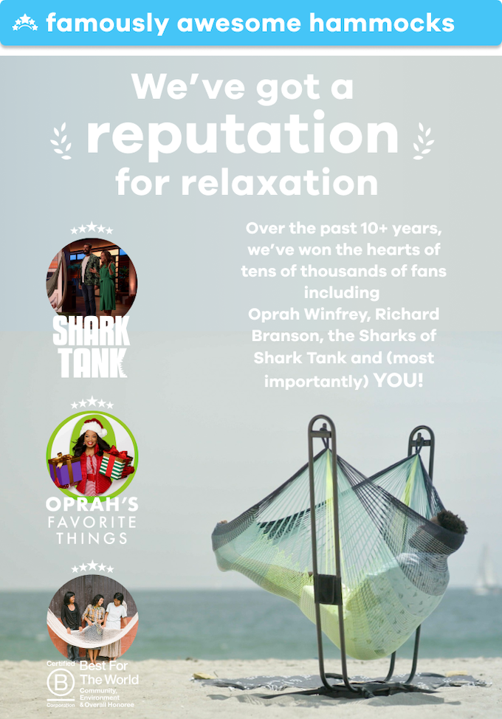
Design- perfect Hammock for anywhere
Vista Portable Hammock
누가 했는지: Hammock을 좋아하는 Joe Demin
목적 및 효용: 캠핑에서 relaxation
캠핑을 하러 갈 경우에 의자가 필요함
이때 해먹은 공중에 떠있는 물품으로써 매우 편안한 자세를 제공해줌. 그러나 설치를 할 경우 주변 나무등을 이용해야 함.
이 hammock의 경우 portable하며 디자인도 예쁘고 지지대도 약하지 않음. 그리고 주변 시설물을 이용할 필요가 없이 물품 자체적으로 설치 가능
디자인적인 효용성으로 단순한 아이디어이나 잘 팔릴 것 같음.
특히 집에서도 설치해놓으면 좋을 정도로 디자인이 예쁨
특별히 재밌는 점: 단순한 아이디어지만 잘 팔릴 것 같음
펀딩: US$ 218,489 457backers

Slide 4
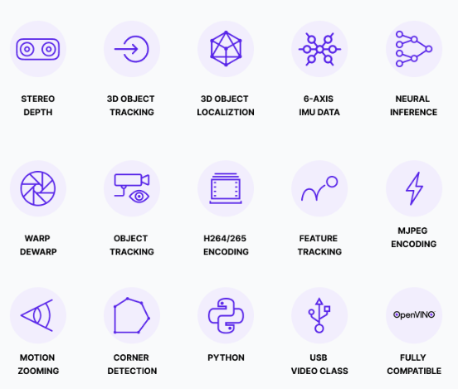
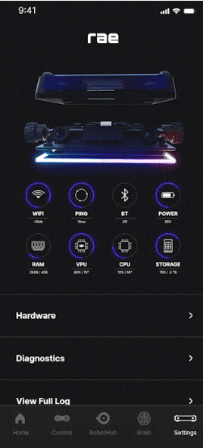
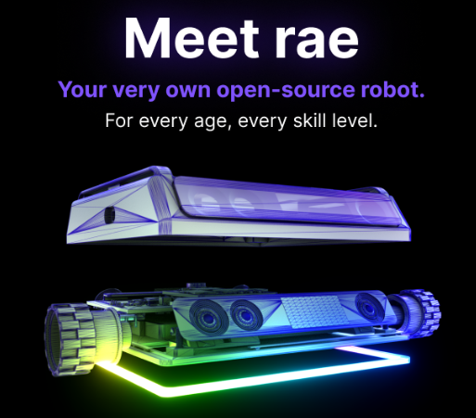
Technology – Robotics Access for Everyone
많은 기능들
기능을 제어할 수 있는 방법들 (GUI)
→
→
rae (Robotics Access for Everyone)
누가했는지: OpenCV (Open Computer Vision Library)
목적 및 효용: computer vision learning algorithm을 통해 모든 공간을 mapping할 수 있는 하드웨어 개발
특별히 재밌는 점: 머신러닝을 설계하는 것은 전문가 영역이나 점점 로우코드 (노코드) 방식으로 일반 사용자 또한 설계를 할 수 있도록 하는 방향이 만들어지고 있음
즉, 일반 사용자가 조금만 배우면 이미지 데이터를 활용하여 설계가 가능함.
이는 마치 과거 도스기반 운영체계는 전문가의 영역이였으나 GUI 기반 윈도우 체계가 만들어지며 일반사용자가 사용이 가능해지며 규모의 경제에 따라 급속도의 발전이 가능했다는 측면과 유사함.
이때 컴퓨터도 사실 활용처가 초기에는 불분명했을 것임. 그러나 일반 사용자들이 이러한 활용처를 확장해나감
즉 현재로서 사용처가 불분명하나 일반 사용자가 사용자 커뮤니티를 형성함으로써 무수히 다양한 플랫폼, 기능 등이 형성될 것이라 기대되는 제품
펀딩: US% 214,078 488backers

Slide 5
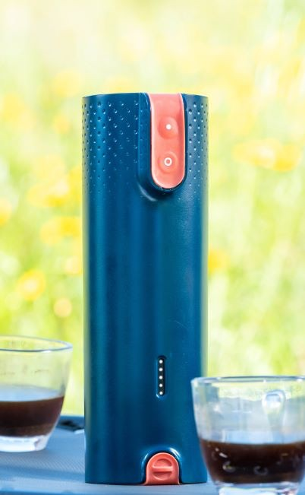
Kimos - The Thermos That Boils Water In 3 Minutes.
Kimos - The Thermos That Boils Water In 3 Minutes.
누가했는지: Dvir, tavel을 좋아하는 1인
목적 및 효용: 보온병과 boiling이 동시에 가능한 bottles
특별히 재밌는 점: 기존 보온병은 단순히 보온의 효과에만 치중하였으나 이는 액체를 가열하여 보온상태로 만들어야 한다는 2가지 프로세스로 진행됨.
그러나 보온병이 가열까지 가능하게 한다면 좋은 장점이 될 것임.
이 관점에서 재미있었음.
펀딩: US$ 129,695 pledged of US$ 10,000 goal 1,248 backers

Slide 6
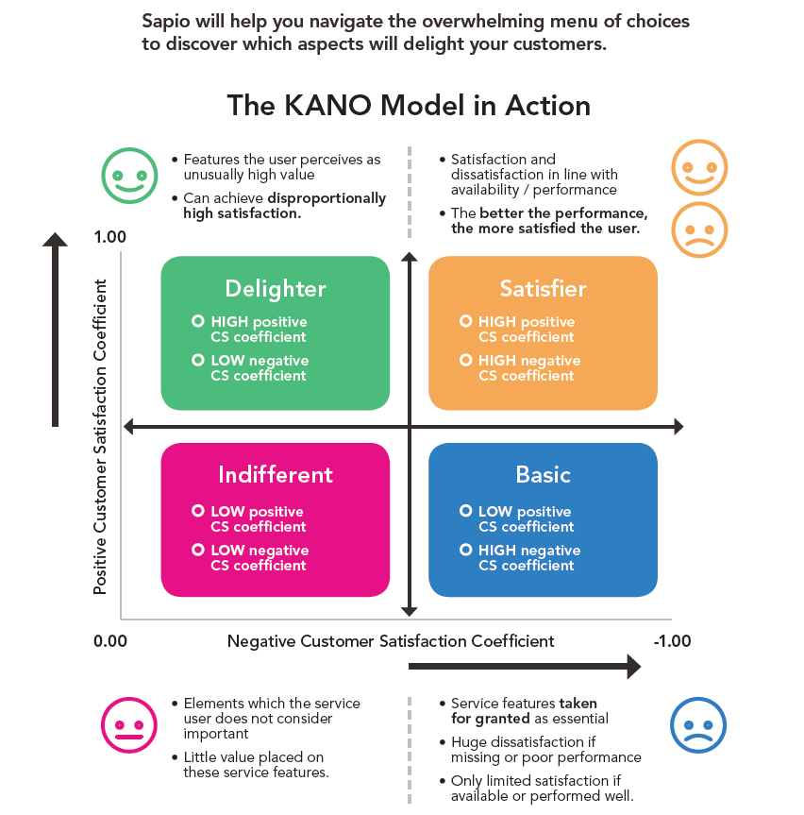
Basic (기본): 사용자던 공급자던 반드시 채워져야 하는 특성, 안되어 있으면 매우 부정적인 것
Satisfier (1차원적 요소): 되면 좋고 , 안되면 되게 나쁨
Delighter (유혹요소): 되면 매우 좋고 안되도 크게 나쁘지 않음
Indifferent: 있어도 별로 유혹도 안되는 것
Reverse: 충족이 되면 안좋고 충족이 안되면 좋은 것 (예시: 맛집인데 줄이 긴 경우..., 역설적인 case)

Slide 7
Hammock
Delighter
relax에 도움을 주는 자연스럽고 예쁜 디자인
실외에서 주목받을 수 있는 디자인
Chair – 집안 인테리어에 도움이 되는 디자인
Satisfier
균형 잡힌 지짓대 (균형이 안잡혀서 넘어지면 최악)
해먹과 지지대 사이 내구성 (누웠다가 찢어지면 최악)
Chair – 의자를 앉을 때 소리가 안나서 내구성이 좋다고 인식될 경우
Indifferent
높낮이 기능
(둘 다 해당)
극한 환경에서 내구성
Basic
어디서나 펼 수 있어야함
천이 튼튼해서 찢어지면 안됨
Chair – 성인이 앉았을 때 부서지지 않을 정도의 내구성
reverse
들어갔을 때 나가기 어렵게 설계
나가기 어려워 오히려 안락함을 줌

Slide 8
RAE
Delighter
기능을 추가할 수 있는 유료 결제 시스템 (제공해준다고 약속한 기능 외의)
추가적으로 활용 가능한 장비들
지속적인 소프트웨어 업그레이드
자신이 구현한 기능을 팔 수 있도록 하는 오픈마켓 구현
Satisfier
활발한 사용자 커뮤니티 (잘 계획된 제품을 사용하고 있다는 느낌을 줌)
기능에 대한 제대로 된 구현
확장성 (타 Robotics와 연동 가능한 모듈 구현)
높은 메모리 용량
Indifferent
전문가만 사용할 수 있는 기능
구매층을 고려하지 못한 기능
Basic
앱 사용자 설명서
이동 시 내구성
버그에 대한 빠른 피드백
서비스 센터 (A/S)
reverse
하드웨어에 대한 지속적인 출시
자신 모델이 구형이 되지만 그럼에도 불구하고 계속 업그레이드가 되기 때문에 좋은 기계이며 널리 사용되는 기계라는 인식을 주기에

